Slide 1
Recogida, almacenamiento y uso de datos proporcionados por sensores localizados de manera descentralizada.

Slide 2
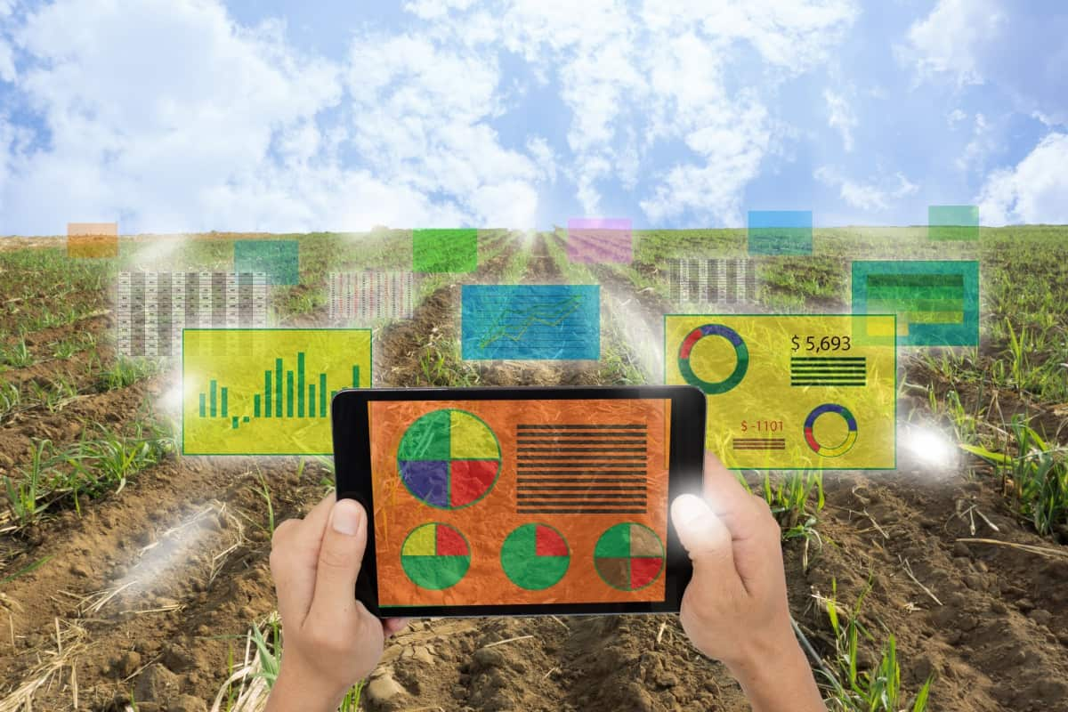
Introducción
Hoy en día existen múltiples formas de tener información remota. Pero la mayoría de estas formas tienen sus inconvenientes

Slide 3
Lista de objetivos
Desarrollar una plataforma de código libre, completa y modificable
No depender de ninguna manera de terceros, ni en tecnologías ni en suscripciones
Para conseguir la no dependencia de terceros todas las tecnologías software y hardware deben ser sustituibles
El sistema debe guardar los datos localmente para prevenir caídas temporales de la red

Slide 4
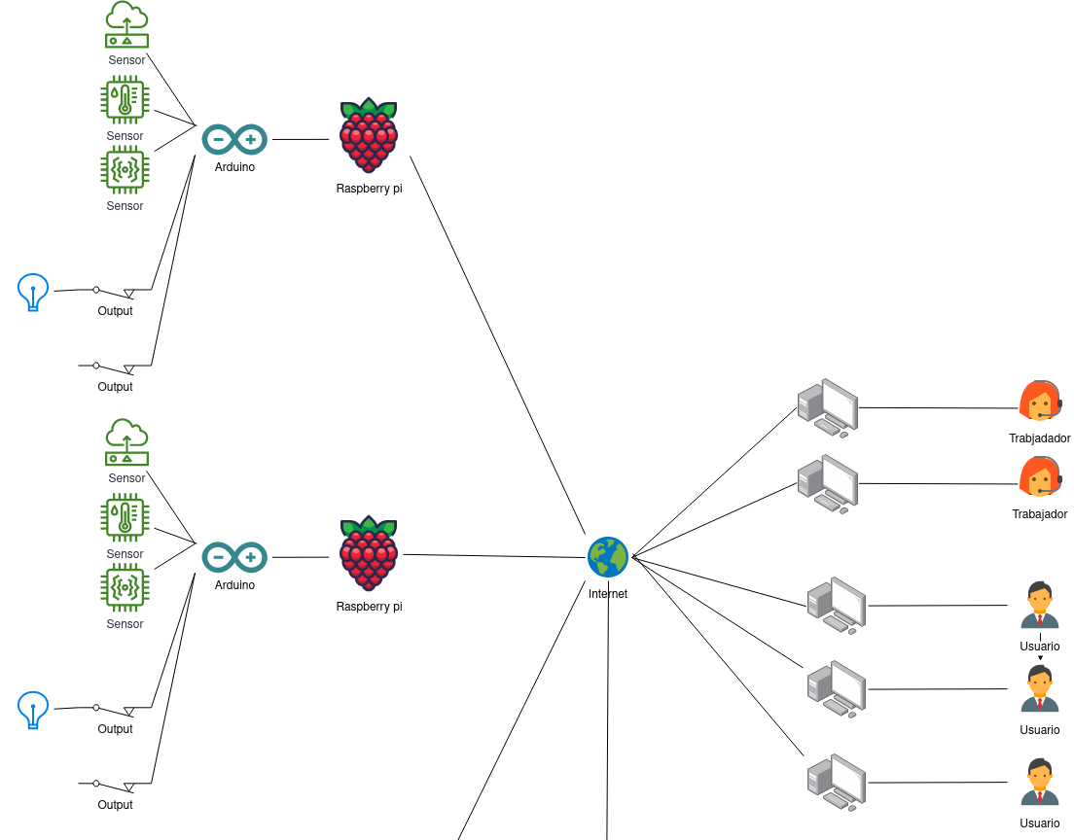
Arquitectura del sistema
Estarán registrados varios lugares, cada uno con sus sensores e interruptores y varios usuarios con diferentes roles

Slide 5
Metodología y planificación
Dada la modularidad del proyecto se ha escogido una estructura incremental. Se ha distribuido el tiempo en sprints.
Por cada sprint se han asignado 30 horas con el fin de ser realizados uno cada dos semanas

Slide 6
Desarrollo
Las variadas tareas se han distribuido de forma similar a este resumen
Montaje de los sensores e interruptores e interacción con Arduino | 1 sprint
Comunicación serie entre Arduino y Raspberry Pi y persistencia de la información en Raspberry Pi | 1 sprint
Comunicación entre Raspberry Pi y el servidor | 1 sprint planeado, ampliado a 2 sprints
Desarrollo del backend | 2 sprints
Desarrollo del frontend | 4 sprints reducido a 3 sprints

Slide 7
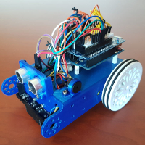
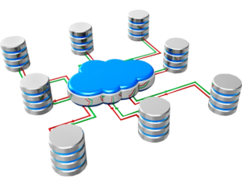
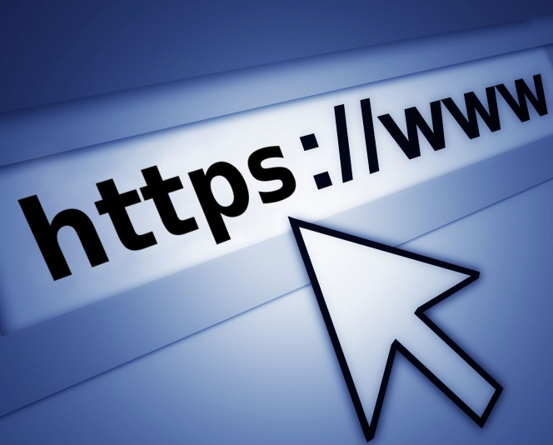
Conclusiones
En este proyectos se han mezclado múltiples tecnologías tanto hardware como software. Se han completado la mayoría de objetivos y se ha logrado un sistema completamente funcional

